Slide 1
机器学习入门 漆进 电子科大信通学院

Slide 2
个人推荐教材

Slide 3
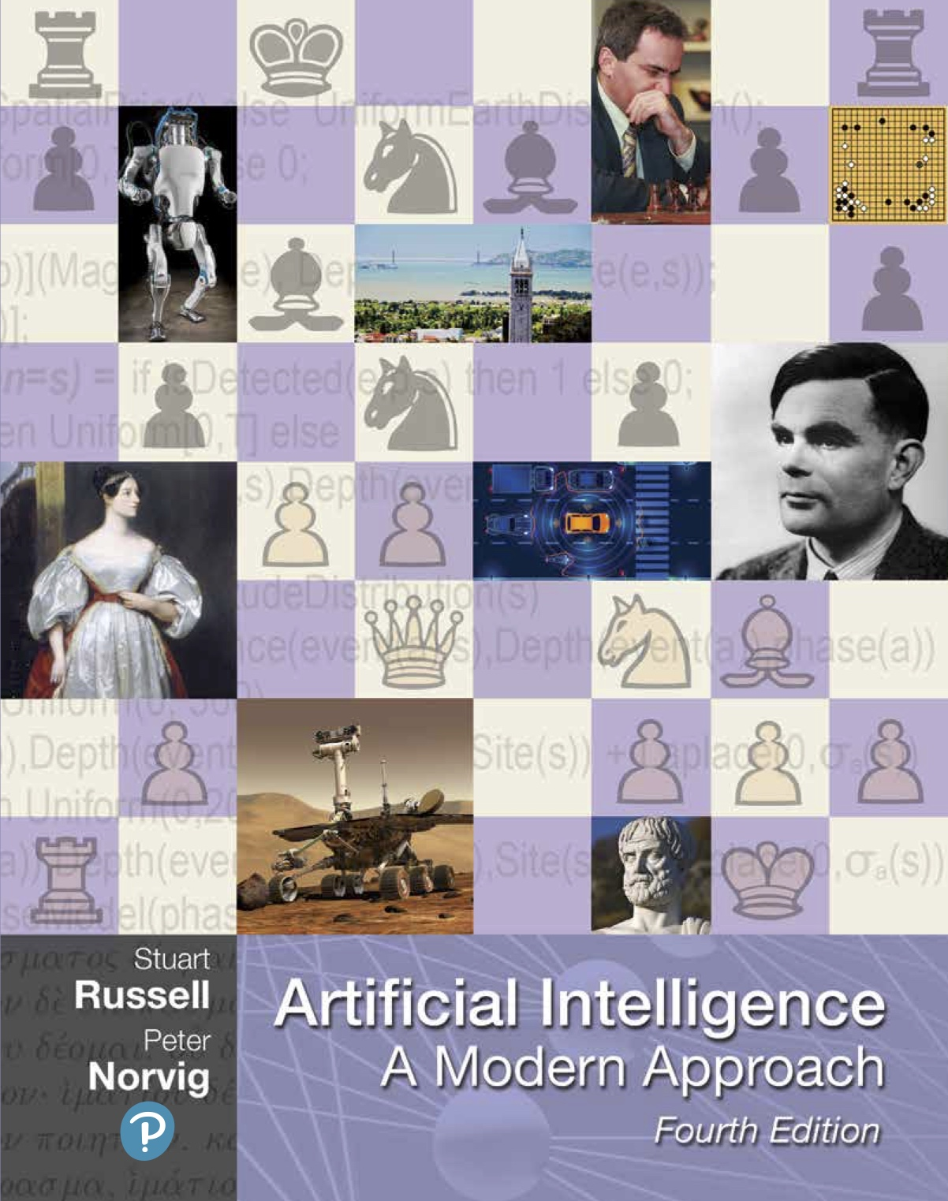

Slide 4
主要内容
数据：连续、离散
模型: 确定性、非确定性
学习：监督、非监督
推理：应用预测

Slide 5
课程主题
1. 引言
2. 监督学习
2.1 基本的回归、分类
2.2 正则化、SVM
2.3 特征非线性参数线性的非线性模型—多项式、核方法
2.4 神经网络、深度学习、GAN、transformer
2.5 决策树
2.6 集成学习Bagging、boosting
3. 非监督学习
3.1 聚类: K-mEANS、gmm
3.2 降维： pca、MDS、T-SNE
4. 强化学习

Slide 6
课程要求
考核要求
项目报告及slides上的程序（100%）
必须在下一节课之前提交

Slide 7
项目报告
1. 主要涉及人工智能的pytorch实现
2. 覆盖pytorch入门、机器学习入门、从头到尾人工建立神经网络、图像识别、图像生成、游戏玩家生成
3. 用语言概述pytorch实现的过程，涉及算法及代码理解、概括能力
4. 有模板文件

Slide 8
项目报告
需要通过python编程实现。
报告内容，包含问题、解决方案（数学算法为主）、结果（以数字形式）。
它必须简洁又不失细节，还必须附加代码文件。

Slide 9
报告模板示例

Slide 10
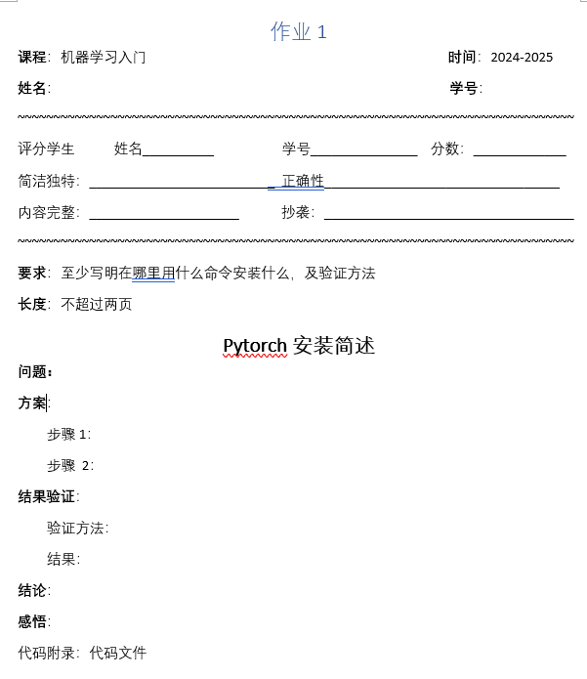

Slide 11
作业评分评语
表达简洁独特 （非常、较、不、有创意）
内容完整性（完、不完整)
正确性 （完全，部分，不）
禁止直接抄袭，判定抄袭后，直接判定0分（是，不）

Slide 12
报告评分每一项占比
1．问题：
2．方案： (30%)
步骤：
3. 结果验证： (30%)
验证方法：
结果：
4. 结论: (10%)
5. 感悟: (10%)
6. 代码附录：代码文件 (20%)

Slide 13
报告每一项评分标准
1．简洁独特性： （30%）
2. 正确性： （70%）

Slide 14
课程网站
https://github.com/jinqijinqi/MachineLearning-Course/tree/main
项目及相关信息展示

Slide 15
现场分组
3人一组
互相交流讨论

